Slide 1
MD Simulation/ MD Analysis の実践

Slide 2


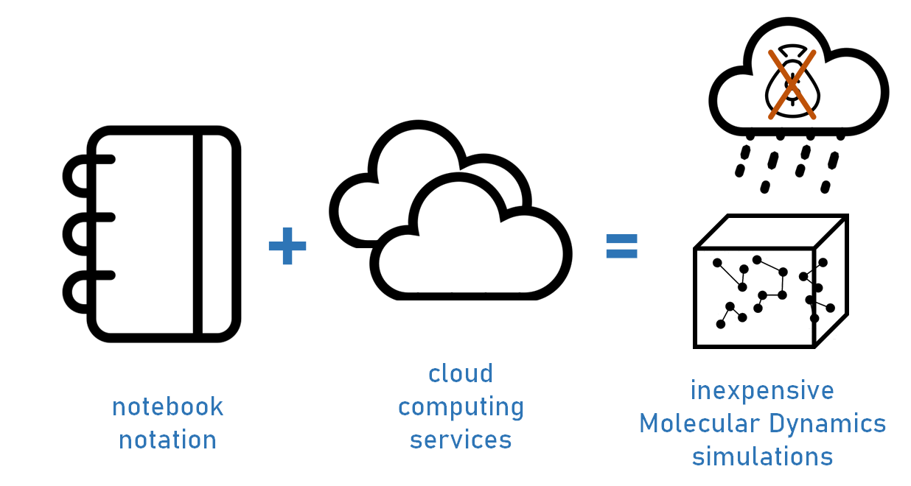

今日紹介すること
Protein 立体構造を得る方法
MD Simulation の背景の物理
MD Simulation & MD Analysis 実践

Slide 3
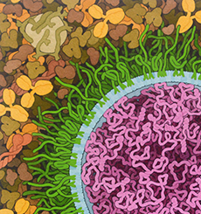

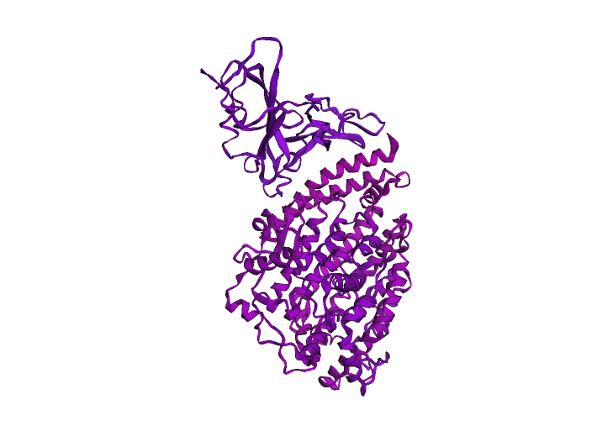
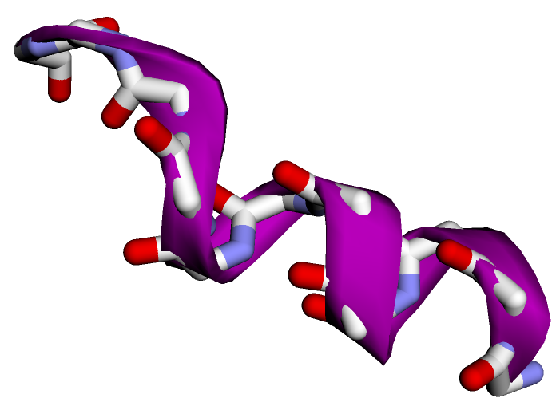
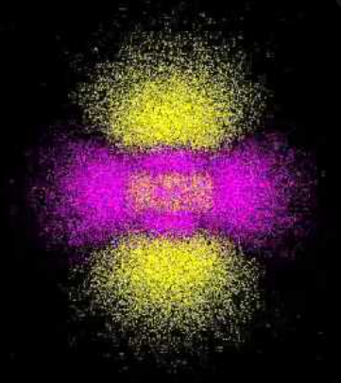
生物は細胞からできている
細胞は分子からできている
分子は原子からできている
生体のメカニズムを詳しく知ろうと思えば原子レベルでの分析が必要
電子雲の画像: https://www.youtube.com/watch?v=AHoHp5Pmvf8

Slide 4
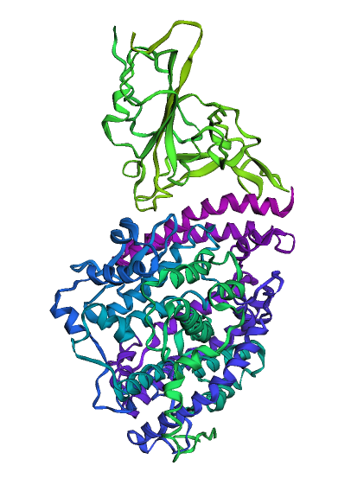
SARS-CoV-2 spike protein S1 RBD
Angiotensin-converting enzyme 2
α helix
1AL1 from PDB
6LZG from PDB

Slide 5
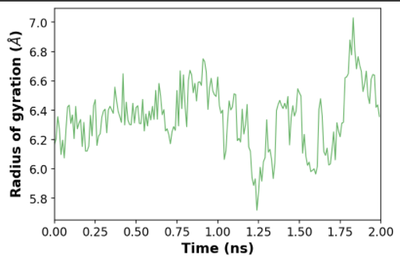
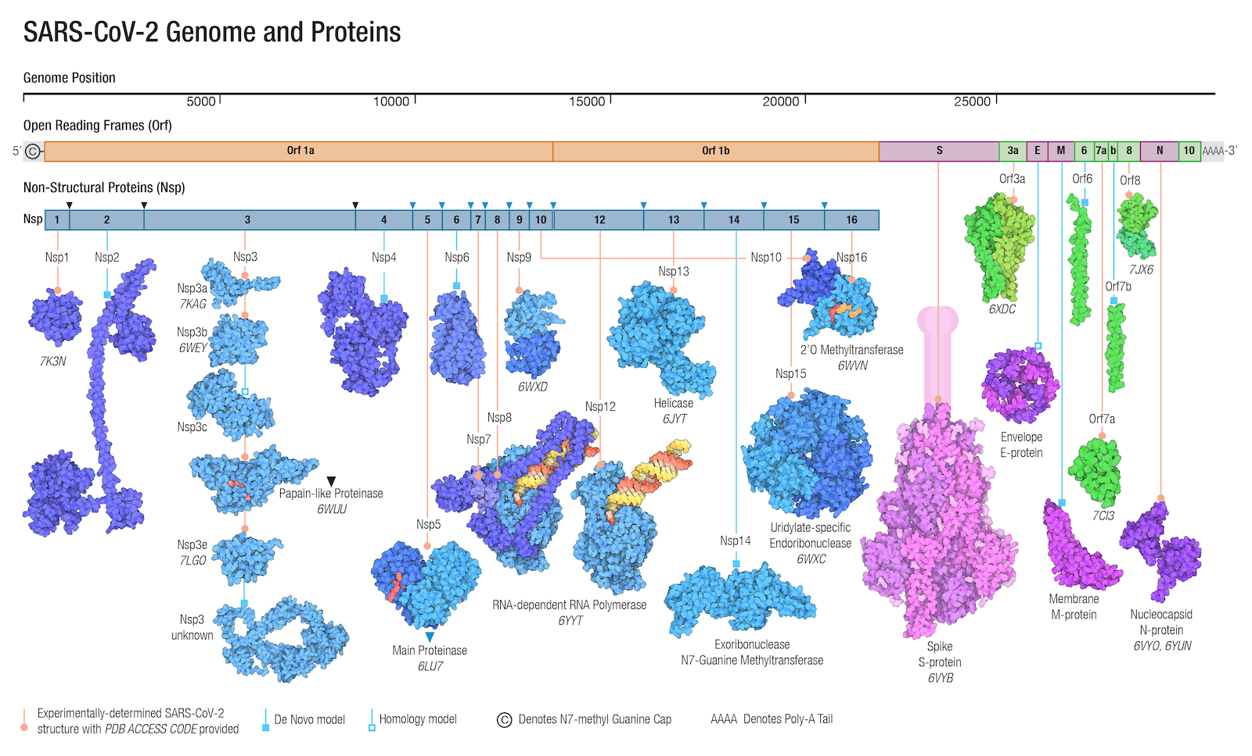
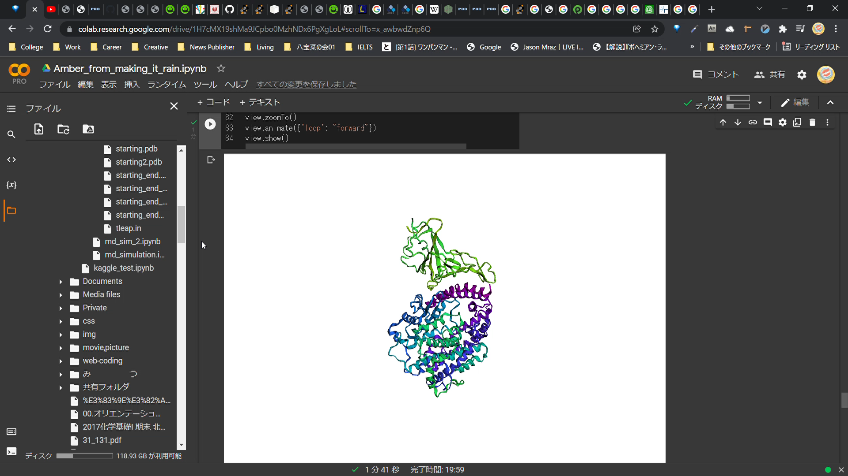
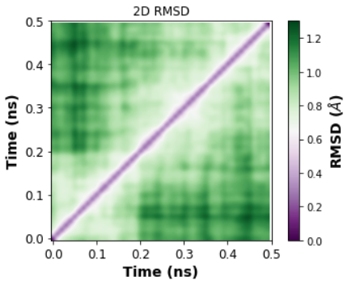
生体高分子の分析の流れ
X線結晶構造解析
構造決定
MD Simulation
MD Analysis
NMR構造解析
PDBなどに蓄積される
時系列データを得るためのシミュレーション
時系列データから様々な物理量を得て、性質を調べる
電子顕微鏡
! それぞれPros&Cons あり
Architecture of the SARS-CoV-2 genome and proteome from Proteins: Structure, Function, and Bioinformatics 2021; doi: 10.1002/prot.26250

Slide 6
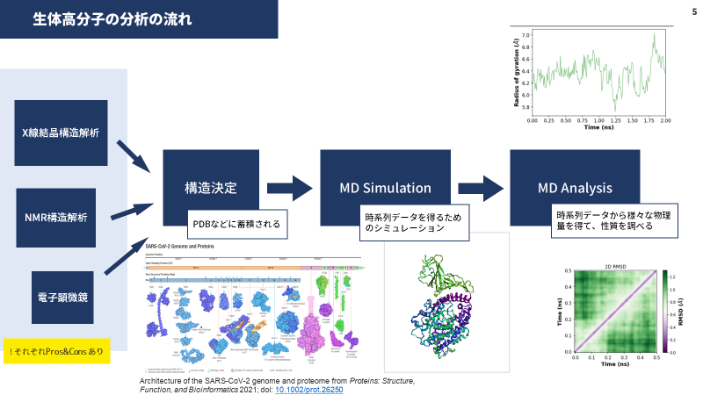
構造解析の手法
X線結晶構造解析
NMR構造解析
電子顕微鏡

Slide 7
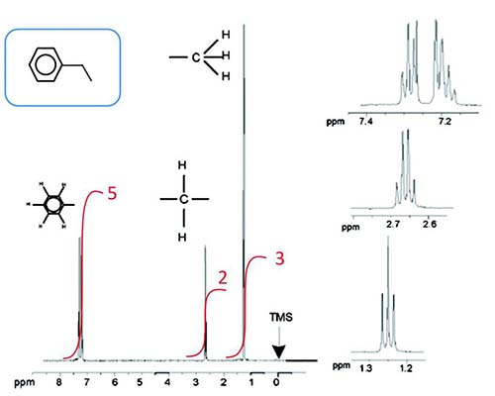
構造解析の手法
X線結晶構造解析
結晶化した分子にX線を照射
核種ごとに違う方向に散乱される性質を使って構造を決定する方法
NMR構造解析
磁場中の原子に60MHz~1GHzの電磁波を加えると、その核種に固有な周波数で共鳴現象が起こる
この性質を使って構造決定する方法
日本分析機器工業会ホームページから借用

Slide 8
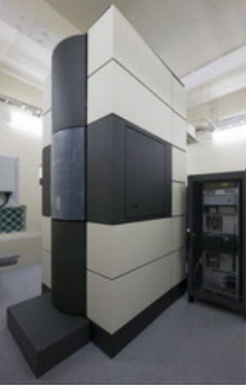
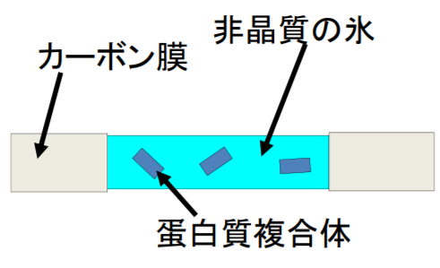
構造解析の手法
電子顕微鏡
真空中の分子サンプルに電子線を照射して透過してくる電子を捉えることで写像を得て構造を決定する方法
透過してくる電子ではなく反射電子や２次電子を捉えるものもある
クライオ電子顕微鏡
生体分子は周りが水でないと構造を崩してしまう
これまで生体分子の構造解析は電子顕微鏡であまり行なわれていなかった
これを溶液の急速冷凍により生理的な条件を保ち構造解析する方法
1
2
*1,2 成田 哲博 名古屋大学理学系研究科構造生物学研究センター

Slide 9
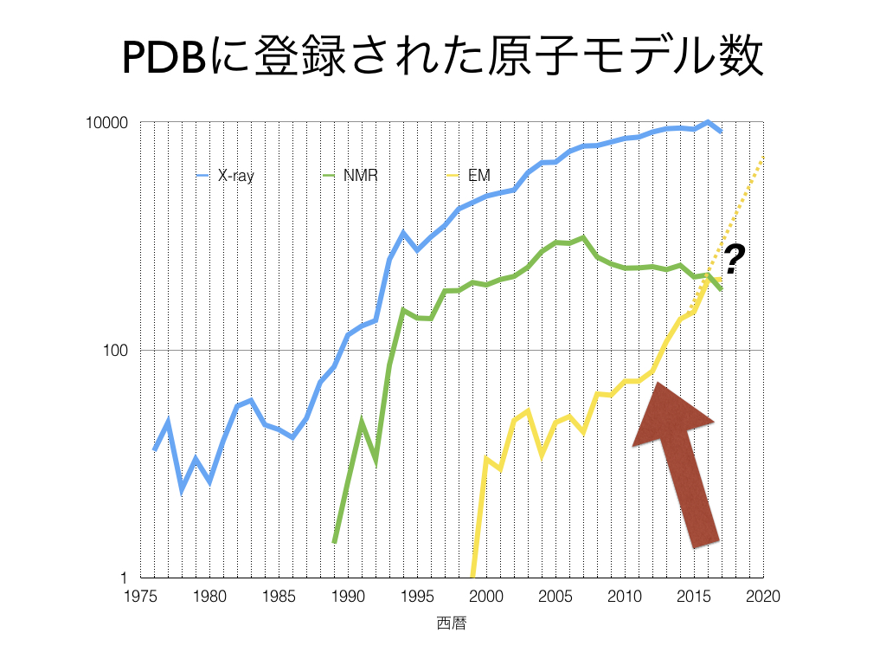
構造解析の手法
“184700 Biological Macromolecular Structures”
今日デモンストレーションで使うデータもPDBからダウンロードしたものを使います
東京大学 吉川研究室ホームページから借用

Slide 10
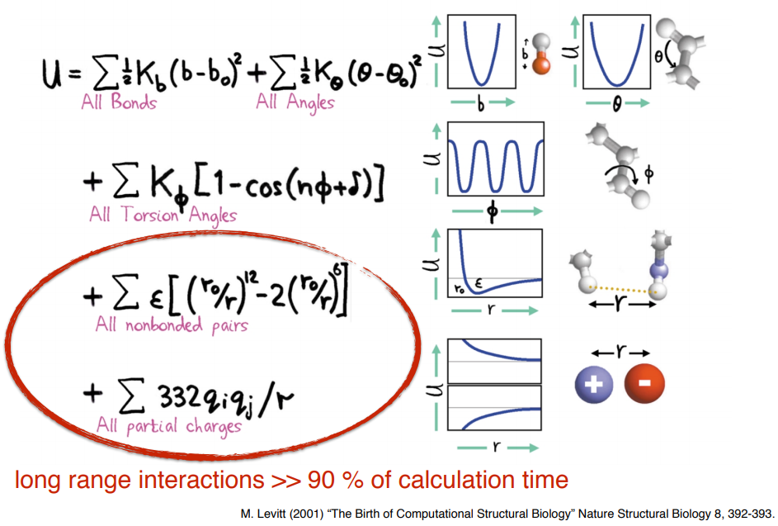
MD Simulation 背景の物理
力場 Force field
ポテンシャル関数のパラメータ集
関わってくる力
共有結合
ファンデルワールス力
水素結合
クーロン力

Slide 11
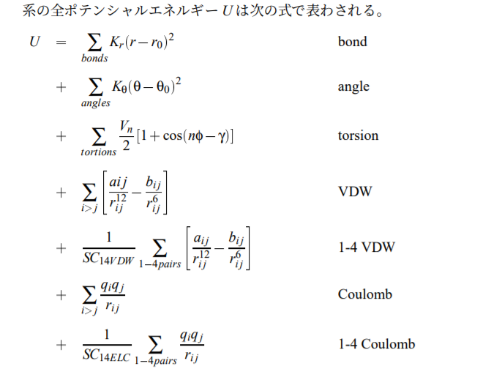
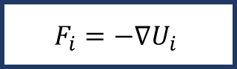
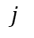
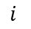
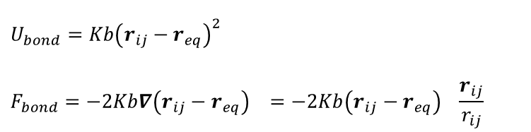
MD Simulation 背景の物理
AMBER力場
共有結合をしている原子のペアの間のポテンシャル U と力 F は
$$U_{bond}=Kb{\left(r_{ij}−r_{eq}\right)}^{2}$$
$$F_{bond}=−2Kb∇{\left(r_{ij}−r_{eq}\right)}^{}=−2Kb{\left(r_{ij}−r_{eq}\right)}^{}\frac{r_{ij}}{r_{ij}}$$
$$j$$
$$i$$
$$F_{i}=−∇U_{i}$$

Slide 12
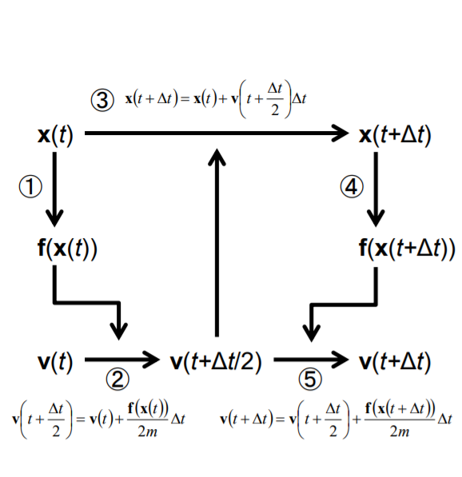
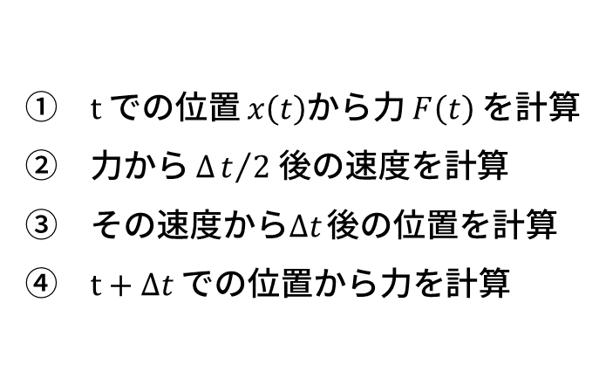
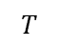
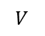
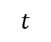
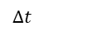
MD Simulation 背景の物理
代表的な数値解法: Velocity Verlet 法
$t での位置 x\left(t\right)$から力 $F\left(t\right)$ を計算
力から $∆t/2$ 後の速度を計算
その速度から$∆t$ 後の位置を計算
$t+∆t$ での位置から力を計算
$$V$$
$∆t$
MD Simulation で得られる時系列データを trajectory と呼ぶ
$$t$$
$$T$$
図: 寺田透, 東京大学大学院農学生命科学研究科

Slide 13

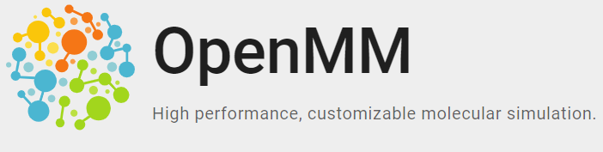
MD Simulation の実践
計算時間の目安
Google Colab
CPU 4core
GPU 16GB
RAM 26GB
Google Colab Proの場合
20ns で 1時間半!
前のページまでの方法は
計算の誤差がどんどん大きくなってエネルギーが保存されない
実際の生体分子は媒質中にある。水やNa+ との相互作用も考慮する必要がある
>1万原子 の計算をしようとすると single CPU では途方も無い計算時間が →うまい並列計算の方法が必要
Classic

Slide 14

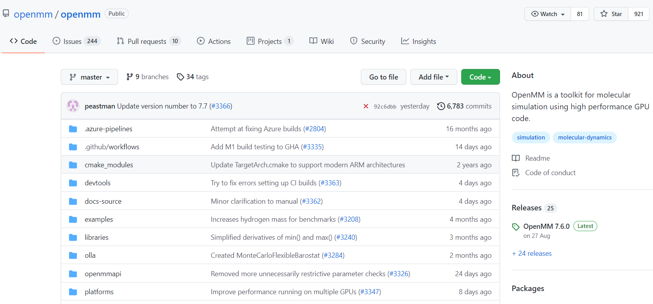
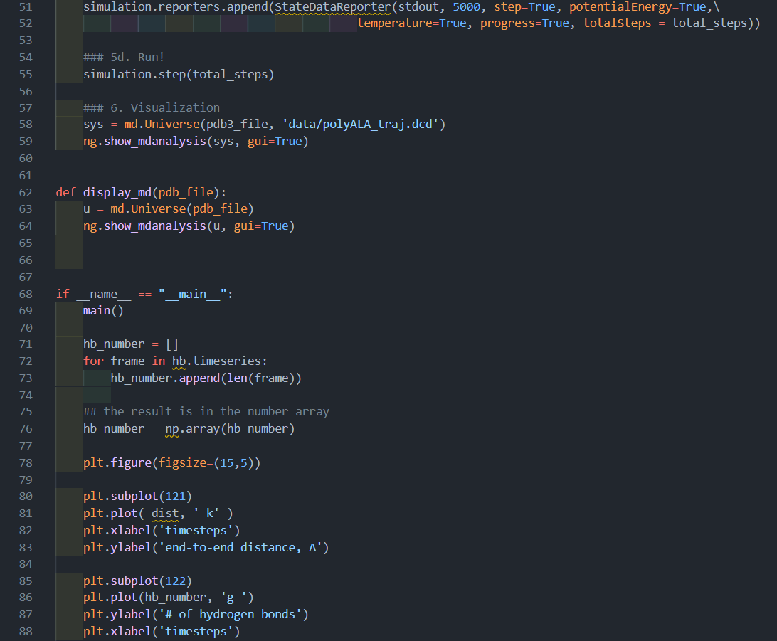

MD Simulation の実践
ドキュメントもしっかりしているし
User/ Contributor たくさんいる(サポートが厚い)
最初は MD Simulation のお試しで
ノーコードで動かしてみたい！

Slide 15
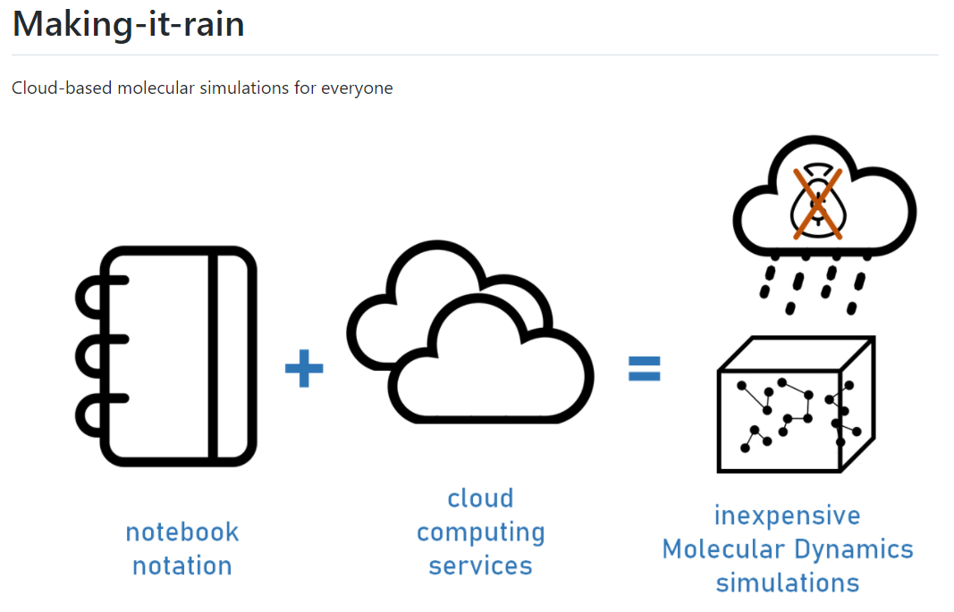



MD Simulation の実践
ノーコードで MD Simulation を試せるプロジェクト
https://github.com/pablo-arantes/making-it-rain
https://github.com/pablo-arantes/making-it-rain

Slide 16
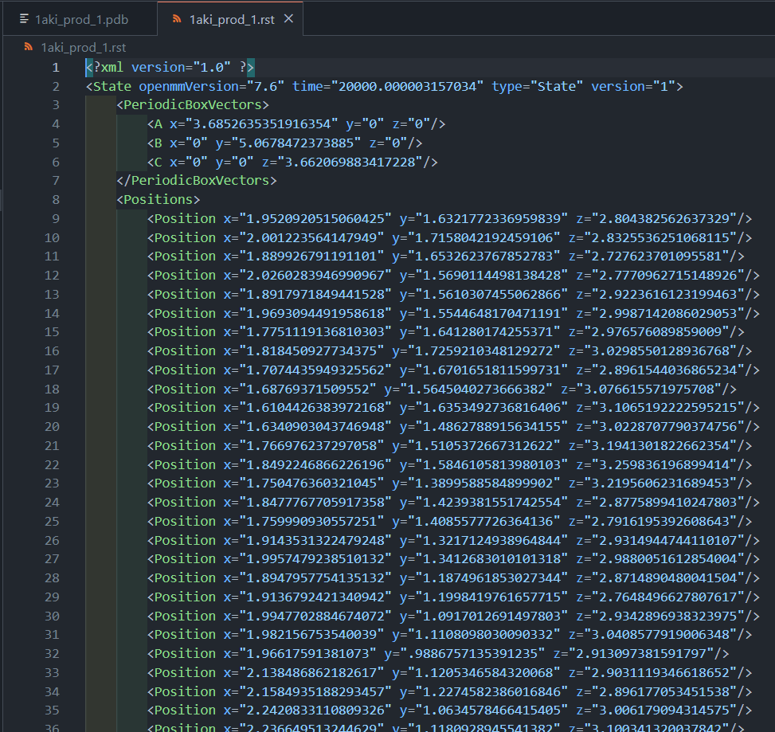
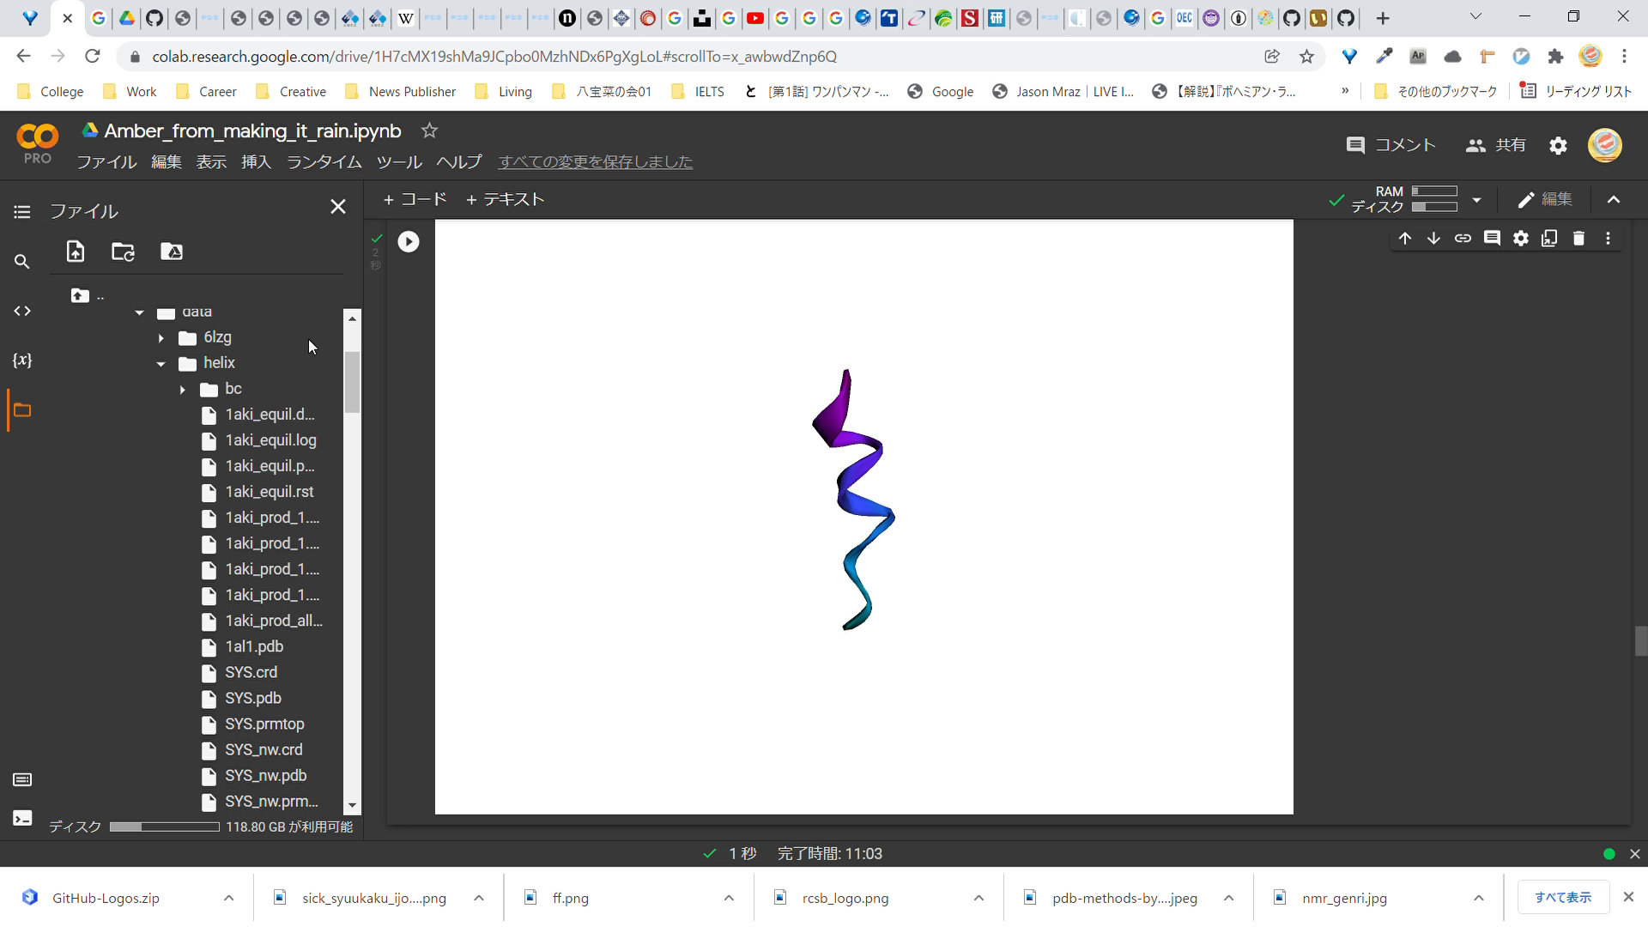
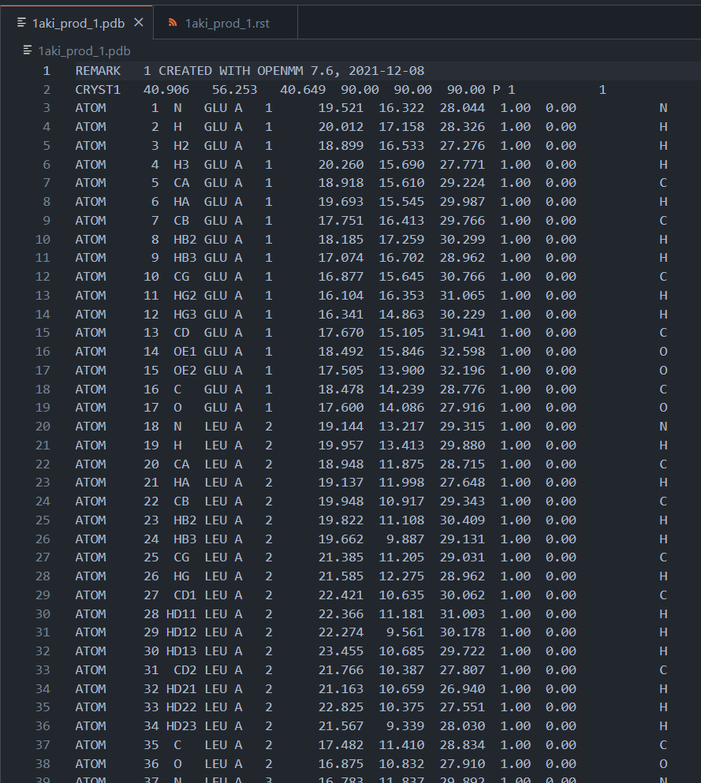
MD Analysis の実践
αヘリックスのシミュレーション(20ns, 2fs step)
得られた trajectory データに対して分析を行う

Slide 17
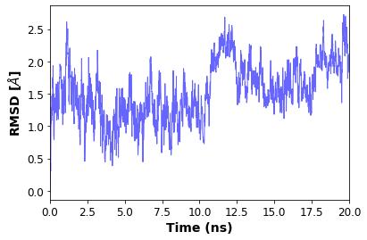
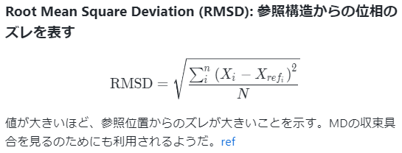
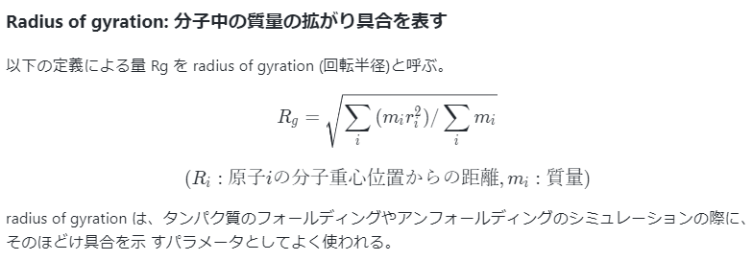
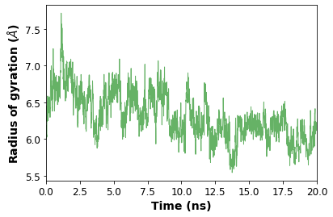
MD Analysis の実践
αヘリックス 1AL1 の RMSD (Å)
αヘリックス 1AL1 の Radius of gyration (Å)

Slide 18
MD Simulation /Analysis の流れ
https://github.com/pablo-arantes/making-it-rain
X線結晶構造解析
構造決定
MD Simulation
MD Analysis
NMR構造解析
PDBなどに蓄積される
時系列データを得るためのシミュレーション
時系列データから様々な物理量を得て、性質を調べる
電子顕微鏡
Architecture of the SARS-CoV-2 genome and proteome from Proteins: Structure, Function, and Bioinformatics 2021; doi: 10.1002/prot.26250

